Slide 1

数 据 结 构
第2章 线性表
姜鑫维
ysjxw@qq.com
https://xinweijiang.github.io/course/ds-a/
2024年秋
1

Slide 2
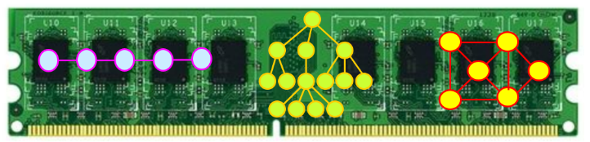

第一章 要点回顾
程序 = 算法 + 数据结构
数据结构 = 数据的逻辑结构 + 数据的存储结构 + 数据的运算
算法的时间效率分析——时间复杂度 T(n)=O(f(n))

Slide 3
练习1
for(i=1;i<n;i++)
{
y=y+1;
for(j=0;j<=2*n;j++)
x++;
}
解：语句x++的执行次数是：(n-1)(2n+1)=2n²-n-1
该程序段的渐进时间复杂度为：T(n)=O(n²)

Slide 4
练习 2
i=1; /*语句1*/
while(i<=n)
i=i*2; /*语句2*/
解： 设语句2的执行次数是：f(n)，
则有2^{f(n)}≤n，
即f(n) ≤log₂n≤c*log₂n，c为正常数
所以，该程序段的渐进时间复杂度为：O (log₂n)

Slide 5
练习 3
int sum2(int n) /*n为一个正整数*/
{
int sum=0,i,j,p;
for(i=1;i<=n;i++)
{
p=1;
for(j=1;j<=i;j++)
p*=i;
sum+=p;
}
return sum;
}
/*执行次数为1+2+3+…+n=n(1+n)/2*/
该程序段的渐进时间复杂度为：T(n)=O(n²)

Slide 6
第2章 线性表
◇2.1 线性表
◇2.2 顺序表
◇2.3 单链表
◇2.4 线性链表的其他变形
◇2.5 多项式的表示和运算
a₀
a₁
a₂
a₃
a₄
a₅
…
0
1
2
3
4
5
6
maxSize-1
p
data next
head
a₀
a₁
…
a_{n-1}
∧

Slide 7
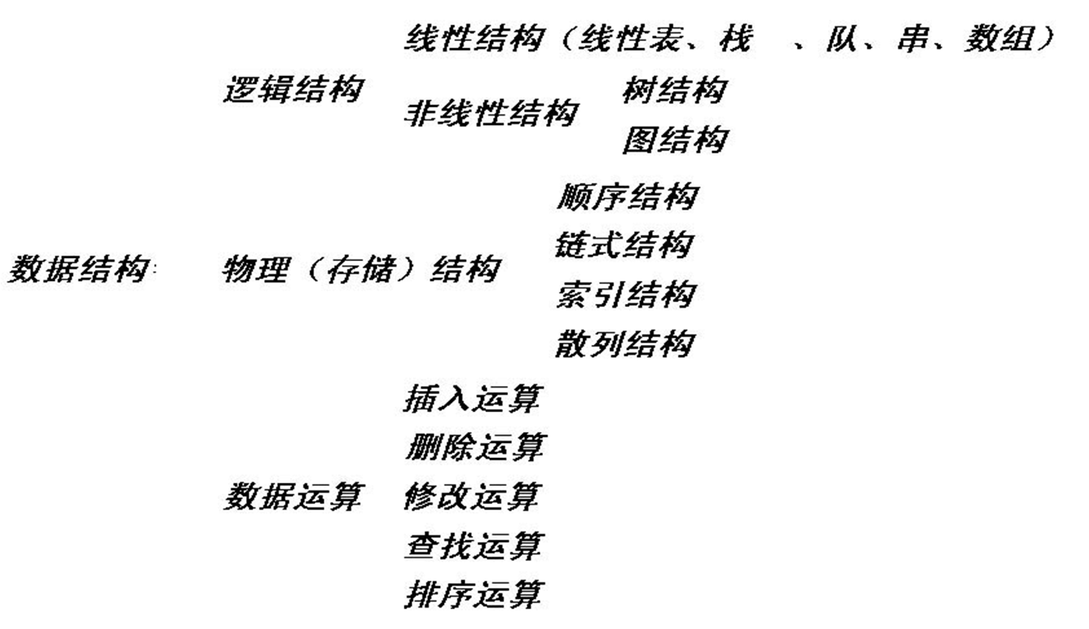
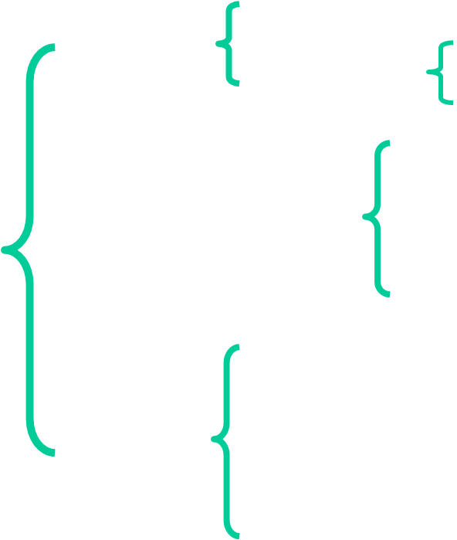
数据结构课程结构导图

Slide 8
什么是线性表？
线性表
例1 书目自动检索系统
书目文件
书目卡片
登录号：
索引表
书名：
作者名：
按书名
分类号：
按作者名
按分类号
出版单位：
出版时间：
价格：

Slide 9
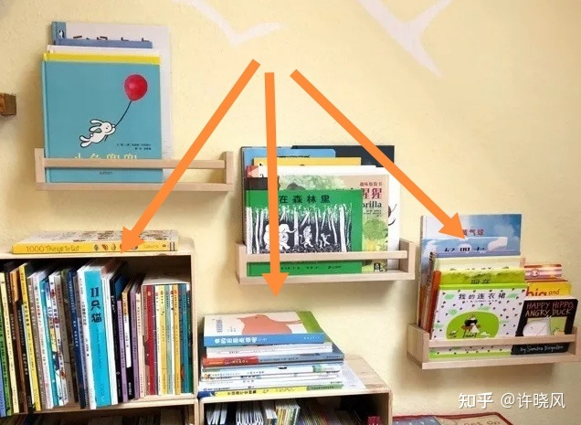

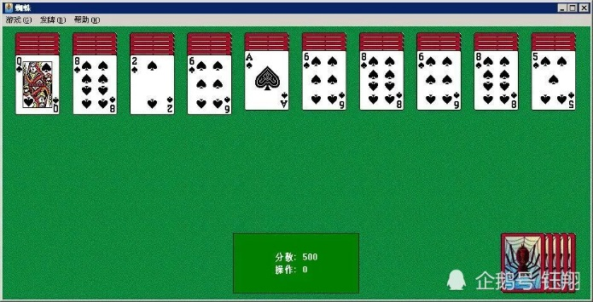

什么是线性表？
在实际应用中，线性表
是最常用而且是最简单的
一种数据结构
例如：
  一副扑克牌的点数是一个线性表，可表示为(2,3,4,5,6,7,8,9,1 0,J,Q,K,A)
  城市名字列表可表示为(Changsha,Beijing,Shanghai,Guangzhou,Wuhan)
定义1：线性表是一种可以在任意位置插入和删除数据元素操作、由n(n≥0)个相同类型数据元素a₀, a₁,…, a_{n-1}组成的线性结构。

Slide 10
2.1 线性表(Linear List)
线性表的定义
  线性表是 n (≥0) 个数据元素的有限序列，记作
  （a₁, a₂, …, a_{n}）
  a_{i} 是表中数据元素，n 是表长度。
  原则上讲，线性表中表元素的数据类型可以不相同。但采用的存储表示可能会对其有限制。
  为简单起见，假定各元素类型相同。

Slide 11
线性表的特点
  除第一个元素外，其他每一个元素有一个且仅有一个直接前驱。
  除最后一个元素外，其他每一个元素有一个且仅有一个直接后继。
  直接前驱和直接后继描述了结点之间的逻辑关系（即邻接关系）。
a₁
a₂
a₃
a₄
a₅
a₆

Slide 12

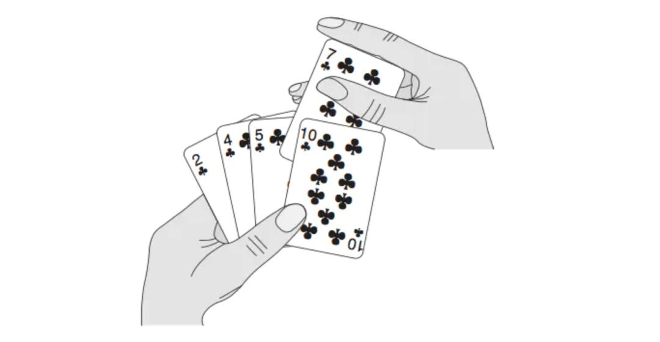
线性表的运算
数据的运算是定义在逻辑结构上的，而具体的实现则在存储结构上进行。
（1）存取
（2）插入
（3）删除
（4）搜索
（5）合并
（6）分解
（7）排序
（8）求线性表的长度
基本运算

Slide 13

线性表的抽象数据类型(ADT)---做什么
ADT Linear_list{
Objects：n(n ≥ 0)个原子表项的一个有限序列。每个表项的数据类型为T。
Function:
Create( ) 创建一个空线性表
int Length( ) 求表长函数
int Search(T& x ) 搜索函数
int Locate(int i) 定位函数
bool getData(int i, T& x) 取第i个表项的值
bool setData(int i, T& x) 用x修改第i个表项内容
bool Insert(int i, T& x) 插入x在表中第i个表项之后
bool Remove(int i, T& x) 删除表中第i个表项
bool IsEmpty( ) 判断表空否
bool IsFull( ) 判断表满否
void CopyList(List<T> & L) 将表L复制到当前的表中
void Sort( ) 对当前的表排序
}//Linear_list
定义在逻辑结构上，
与具体实现无关

Slide 14
线性表的抽象基类---怎么做
template <class T>
class LinearList {
public:
LinearList(); //构造函数
～LinearList(); //析构函数
virtual int Size() const = 0; //求表最大体积
virtual int Length() const = 0; //求表长度
virtual int Search(T& x) const = 0; //搜索
virtual int Locate(int i) const = 0; //定位
virtual bool getData(int i,T& x) const = 0; //取值
virtual void setData(int i, T& x) = 0; //赋值
virtual bool Insert(int i, T& x) = 0; //插入
virtual bool Remove(int i, T& x) = 0; //删除
virtual bool IsEmpty() const = 0; //判表空
virtual bool IsFull() const = 0; //判表满
virtual void Sort() = 0； //排序
virtual void input() = 0； //输入
virtual void output() = 0； //输出
virtual LinearList<T>operator= (LinearList<T>& L) = 0; //复制
};
线性表的存储表示有两种：
顺序存储方式
链表存储方式
具体实现与
存储结构相关

Slide 15

2.2 顺序表(Sequential List)
顺序表的定义
  将线性表中的元素相继存放在一个连续的存储空间中。
  可利用一维数组描述存储结构
顺序表的特点
  所有元素的逻辑先后顺序与其物理存放顺序一致
纸上画出来的元素之间的逻辑关系
25
34
57
16
49
09
0 1 2 3 4 5
内存中元素之间的物理存储关系
25 34 57 16 48 09

Slide 16
顺序表中数据元素的存储地址
顺序表中的第一个表项存储在数组的起始位置（下标为0），第二个表项存储在数组的下标为1的位置，第n个表项存储在下标n-1的位置。
下标 位置 | 0 | 1 | … | i-1 | i | … | n-1 | … | maxSize-1
数组存储空间 | A₁ | a₂ | … | a_{i} | a_{i+1} | … | a_{n} | … | ……
设顺序表数据类型为T，每个表项的存储空间大小为sizeof(T)，设顺序表的起始存储位置为Loc(1)，第i个表项的存储位置为Loc(i)，则
Loc(i)=Loc(1)+(i-1)*sizeof(T) 随机存取
其中，Loc(1)是第一个表项的存储位置，即数组第0个元素位置。

Slide 17

顺序表的描述
顺序表的静态存储表示
#define maxSize 100
typedef int T;
typedef struct{
T data[maxSize];
int n;
}SeqList;
顺序表的动态存储表示
typedef int T;
typedef struct{
T *data;
int maxSize, n;
}SeqList;

Slide 18
C++静态数组和动态数组的区别？
静态数组
动态数组
  int a[5]={0,1,2,3,4};
  Sizeof(a)
  在栈上分配，会自动释放，效率高，但是栈空间有限
  作为函数参数、返回值
  int *b=new int[5];
  Sizeof(b)
  在堆上分配空间，效率较低，需要手动delete，空间大
  作为函数参数、返回值
使用C++标准模版库（STL）中的vector（向量）实现变长数组：
vector<int> array(len);

Slide 19
顺序表(SeqList)类的定义
#include <iostream.h> //定义在“seqList.h”中
#include <stdlib.h>
#include "LinearList.h"
const int defaultSize = 100;
template <class T>
class SeqList: public LinearList<T> {
protected:
T *data; //存放数组
int maxSize; //最大可容纳表项的项数
int last; //当前已存表项的最后位置(从0开始)
void reSize(int newSize); //改变数组空间大小
public:
SeqList(int sz = defaultSize); //构造函数
SeqList(SeqList<T>& L); //复制构造函数
～SeqList() {delete[ ] data;} //析构函数
int Size() const {return maxSize;} //求表最大容量
int Length() const {return last+1;} //计算表长度
int Search(T& x) const; //搜索x在表中位置，函数返回表项序号
int Locate(int i) const; //定位第 i 个表项，函数返回表项序号
bool Insert(int i, T& x); //插入x在第i个表项之后
bool Remove(int i, T& x); //删除第i个表项
……
};
Class与ADT的异同

Slide 20
顺序表的构造函数
#include <stdlib.h> //操作“exit”存放在此
#include “seqList.h” //操作实现放在“seqList.cpp”
template <class T>
SeqList<T>::SeqList(int sz) {
if (sz > 0) {
maxSize = sz; last = -1;
data = new T[maxSize]; //创建顺序表存储数组
if (data == NULL) { //动态分配失败
cerr << "存储分配错误！" << endl;
exit(1);
}
}
}

Slide 21
复制构造函数
template <class T>
SeqList<T>::SeqList ( SeqList<T>& L ) {
maxSize = L.Size(); last = L.Length()-1; T value;
data = new T[maxSize]; //创建存储数组
if (data == NULL) { //动态分配失败
cerr << "存储分配错误！" << endl; exit(1);
}
for (int i = 0; i <= last; i++) { //传送各个表项
L.getData(i,value);
data[i] =value;
}
}

Slide 22
顺序表的搜索算法
template <class T>
int SeqList<T>::search(T& x) const {
//在表中顺序搜索与给定值 x 匹配的表项，找到则
//函数返回该表项是第几个元素，否则函数返回0
for (int i = 0; i <= last; i++) //顺序搜索
if ( data[i] == x ) return i+1;
//表项序号和表项位置差1
return 0; //搜索失败
}

Slide 23
顺序表的搜索图示
搜索 16
0 1 2 3 4 5
data
25 34 57 16 48 09
i
25 34 57 16 48 09
i
25 34 57 16 48 09
i
25 34 57 16 48 09
i
搜索成功

Slide 24
搜索 50
0 1 2 3 4
data
25 34 57 16 48
i
25 34 57 16 48
i
25 34 57 16 48
i
25 34 57 16 48
i
25 34 57 16 48
i
搜索失败

Slide 25
顺序表搜索的性能分析
搜索成功的平均比较次数ACN(Average Comparing Number)
p_{i} 是搜索第 i 项的概率
c_{i} 是找到时的比较次数
若搜索概率相等，则
      搜索不成功 数据比较 n 次
0 1 2 3 4
25 34 57 16 48

Slide 26
顺序表中表项的插入操作
0 1 2 3 4 5 6 7
data
25 34 57 16 48 09 63 ……
i=3
插入 x
50
0 1 2 3 4 5 6 7
data
50
25 34 57 50 16 48 09 63 ……
在顺序表中把新表项x插入到第i个表项之后，实际上是插入到data[i-1]之后，需要把data[i]到data[last]批量元素后移。

Slide 27
可插入位置：
0≤i ≤last+1
当i=size时
0
a₀
a₁
若i=0，表中元素全部后移（特别慢）
若i=last+1，无需移动（特别快）
1
┇
┇
i-1
a_{i-1}
i
a_{i}
所以，插入操作：
（1）若 i<0 或 i>n，则非法，返回0 。
（2）表满时（last>=maxSize-1）不能插入。
┇
┇
n-1
a_{n-1}
n
last
x
┇
MaxSize-1

Slide 28

表项的插入算法
作业1：顺序表已满时也能进行插入（改造现有Insert函数，不要重新写一个新的函数）
Tips：重新申请一片更大的存储空间，将原始数组中的数据复制到新申请到的数组中并进行插入，请尽可能复用已有的插入代码（复用for循环）
template <class T>
bool SeqList<T>::Insert (int i, T& x) {
//将新元素x插入到表中第i (0≤i≤last+1) 个表项之后
if (last == maxSize-1) return false; //表满
if (i < 0 || i > last+1) return false; //参数i不合理
for (int j = last; j >= i; j--) //依次后移
data[j+1] = data[j];
data[i] = x; //插入(第 i 表项在data[i-1]处)
last++;
return true; //插入成功
}

Slide 29
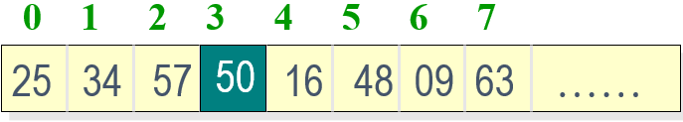
插入算法的性能分析
将新表项插入到第i个表项之后时，必须从后面循环，逐个向后移动n-i个表项。
最好情况：在第n个表项后面插入新表项，移动次数0
最坏情况：在第0个表项后面（即在第一个表项位置）插入，移动次数n
考虑所有插入位置（从0到n）相等插入概率时，平均移动次数AMN(Average Moving Number)为：
插入算法的时间复杂度：O(n)

Slide 30
顺序表中表项的删除操作
0 1 2 3 4 5 6 7
data
25 34 57 50 16 48 09 63 ……
16
删除 x
0 1 2 3 4 5 6 7
data
25 34 57 50 48 09 63 ……
在顺序表中删除第i个表项，实际上是删除data[i-1]元素，需要把data[i]到data[last]批量元素前移。
可删除位置：0≤i ≤last
所以，删除操作：
（1）若 i<0 或 i>last，则 非法，返回0 。
（2）若last == -1，表空，不能删除，返回0。

Slide 31
表项的删除算法
作业2：顺序表中删除元素值等于x的所有节点，并分析算法复杂度。注意可能存在多个x
template <class T>
bool SeqList<T> :: Remove ( int i, T& x ) {
//在顺序表中删除第i(1≤i≤last+1)个表项，通过引用型
//参数x返回删除的元素值，PS表项序号和表项位置差1
if ( last== -1) return false; //表空，不能删除
if (i<1 || i>last+1) return false; //参数i不合法
x=data[i-1]; //存被删元素的值
for(int j=i;j<=last;j++)
data[j-1]=data[j]; //依次前移
last--; //最后位置减1
return true; //删除成功
}

Slide 32
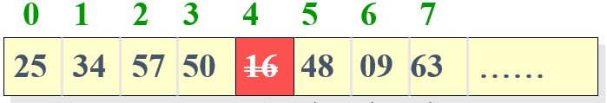
删除算法的性能分析
删除第i个表项时，必须循环，逐个向前移动n-i个表项。
最好情况：删除第n个表项，移动次数0
最坏情况：删除第1个表项位置，移动次数n-1
考虑所有删除位置（从1到n）相等删除概率时，平均移动次数AMN(Average Moving Number)为：
删除算法时间复杂度：O(n)

Slide 33
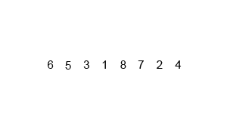
顺序表的应用 - 集合的“并”运算
void Union ( SeqList<int>& LA, SeqList<int>& LB ) {
//合并顺序表LA与LB，结果存于LA，重复元素只留一个
int n = LA.Length ( ), m= LB.Length ( ), i, k, x;
for ( i = 1; i <=m; i++ ) {
LB.getData(i,x); //在LB中取一元素
k = LA.Search(x); //在LA中搜索它
if (k == 0) //若在LA中未找到插入它
{ LA.Insert(n, x); n++; }
//插入到第n个表项之后
}
}
思考一下算法复杂度，O(m) or O(m²) or O(mn)？
归并排序的基础

Slide 34
顺序表的应用 - 集合的“交”运算
void Intersection ( SeqList<int> & LA, SeqList<int> & LB ) {
//求顺序表LA与LB共有的元素，结果存于LA
int n = LA.Length ( ),m=LB.Length(), i=1,k,x;
while ( i < =n ) {
LA.getData(i,x); //在LA中取一元素
k = LB.Search(x); //在LB中搜索它
if (k == 0) //若在LB中未找到
{ LA.Remove(i, x); n--; } //在LA中删除它
else i++;
}
}

Slide 35
顺序表的优缺点
优点:
缺点：
(1)可直接求出存储地址（随机存取结构），结构简单，便于随机访问表中的任一元素。
(2)存储密度高。
存储密度d的定义为：
d作为一个衡量指标，d越大，越节省内存空间。在顺序存储结构中，所有的存储单元都用来存储数据元素的值，d=1为最大。
(1)不便于插入和删除。（移动元素次数多，平均约需移动一半元素）
(2)不便于扩充表的容量。
(3)不能有效地利用内存空间。
表现在两方面：
(1)一是在给长度变化较大的线性表预先分配
空间时，必须按最大空间分配。
(2)二是“碎片”问题。
0 1 2 3 4 5 6 7
data
25 34 57 16 48 09 63 ……
i=3
插入 x
50
0 1 2 3 4 5 6 7
data
50
25 34 57 50 16 48 09 63 ……

Slide 36



为什么需要链表？
线性表的顺序存储结构---顺序表的缺点
需要预先确定数据元素的最大个数，空间利用不充分；
表容量难以扩充；
插入和删除时需要移动较多的数据元素。
如何解决这些问题?
链表（linked list）!

Slide 37
2.3 单链表(Singly Linked List)
特点
  每个元素(表项)由结点(Node)构成。
  一个线性表(a₁,a₂,…,a_{n})的单链表结构：
  结点之间可以连续，可以不连续存储
  结点的逻辑顺序与物理顺序可以不一致
  不能像顺序表一样随机访问，而只能按顺序访问，即只能从头指针开始“顺藤摸瓜”获取 Loc(a_{i})
  表可扩充
data link
first
a₁
a₂
a₃
a₄
a₅
Λ
链表中请忽略下标，之所以保留Loc函数是为了ADT的统一，后续自己编程时，请勿在操作链表时调用该函数

Slide 38
单链表的存储映像
(a) 可利用存储空间
free
a₁
a₃
a₂
a₄
∧
纸上画出来的元素之间的逻辑关系
free
first
a₁
a₂
a₃
a₄
(b) 经过一段运行后的单链表结构
a₁
a₂
a₃
a₄
(c) 经过一段运行后的顺序表结构

Slide 39
单链表中的几个概念
注意：
Head->next指向a₀
示意图如下：
head
head
a0
a1
…
an
^
头指针
头结点
首元结点
头指针是指向链表中第一个结点（或为头结点、或为首元结点）的指针；
头结点是在链表的首元结点之前附设的一个结点；数据域内只放空表标志和表长等信息，它不计入表长度。
首元结点是指链表中存储线性表第一个数据元素a_{０}的结点。

Slide 40

带头结点单链表 vs 不带头结点单链表
p
data next
head
…
a₀
a₁
a_{n-1}
∧
注意：
Head->next的差异
非空表：
单链表一般构造成带头结
点的单链表。
head
a₀
a₁
…
a_{n-1}
∧
空表：
head
∧
head
∧

Slide 41
不带头结点单链表的结构定义
C++中struct与class的异同？
在C中定义单链表的结构十分简单
typedef int T; //结点数据的类型
typedef struct node { //结点结构定义
T data; //结点数据域
struct node *link; //结点链接指针域
} LinkNode; //结点命名
这是一个递归的定义
在结构定义时不考虑操作，以后在定义和实现链表操作时直接使用结构的成分
data
next
数据域
指针域
数据域：存储元素数值数据
指针域：存储直接后继的存储位置

Slide 42
单链表的类定义
使用面向对象方法，要把数据与操作一起定义和封装，用多个类表达一个单链表。
多个类表达一个概念(单链表)
  链表结点(ListNode)类
  链表(List)类
定义方式
  复合方式
  嵌套方式
  继承方式
  结构方式
C++四大特征
  封装性
  继承性
  多态性
  抽象性

Slide 43
1、用复合类表示单链表
class List; //List类的前视声明
class LinkNode { //结点类
friend class List; //声明List类为友元类
private:
int data; //数据元素域
LinkNode * link; //指针域
};
class List { //List类
public:
//链表公共操作………
private:
LinkNode *first ; //表头指针
};

Slide 44
2、用嵌套类表示单链表
class List {
private:
class LinkNode { //嵌套链表结点类
public:
int data;
LinkNode *link;
};
LinkNode *first; //单链表的表头指针
public:
//链表操作………
};

Slide 45
3、用继承类表示单链表
class LinkNode { //链表结点类
protected:
int data;
LinkNode * link;
};
class List : public class LinkNode {
//链表类, 继承链表结点类的数据和操作
private:
LinkNode *first; //单链表的表头指针
public:
//链表操作………
};

Slide 46
class List;
class LinkNode {
friend class List;
private:
int data;
LinkNode * link; };
在复合方式中，链表结点类中声明链表类是它的友元类，这样可以“奉献”它的私有成员给链表类。这种方式灵活。
在嵌套方式中，链表结点类是链表类的私有成员，这样限制了链表结点类的应用范围。
在继承方式中，链表类声明为链表结点类的派生类，这在实现上是可行的。但在逻辑上是有问题的，如
  三角形 is 多边形（继承关系）
  链表 is 链表结点（显然概念不准确）
class List {
private:
class LinkNode{
public:
int data;
LinkNode *link;
};
class LinkNode {
protected:
int data;
LinkNode * link;
};
class List : public class LinkNode {
private:
LinkNode *first;

Slide 47
4、用struct定义LinkNode类
struct LinkNode { //链表结点类
int data;
LinkNode * link;
};
class List {
//链表类, 直接使用链表结点类的数据和操作
private:
LinkNode *first; //表头指针
public:
//链表操作………
};
//链表中的结点属于链表私有，别人无法访问

Slide 48
不带头结点的单链表中的插入与删除
插入
  第一种情况：在第一个结点前插入
newNode->link = first ;
first = newNode;
课堂思考：
能否调换次序?
newNode
newNode
first
first
（插入前） （插入后）

Slide 49
  第二种情况：在链表中间插入
  newNode->link = current->link;
current->link = newNode；
课堂思考：
能否调换次序?
newNode
newNode
current
current
(插入前) (插入后)

Slide 50
  第三种情况：在链表末尾插入
  newNode->link = current->link;
current->link = newNode；
课堂思考：
能否调换次序?
newNode
newNode
∧
current
current
∧
先处理新节点
(插入前) (插入后)

Slide 51
不带头结点的单链表的插入算法
bool List::Insert(int i, int& x) {
//将新元素 x 插入到第 i 个结点之后。i 从1开始，
//i = 0 表示插入到首元结点之前。
if (first == NULL || i == 0) {//空表或第一个结点前
//建立一个新结点
LinkNode *newNode = new LinkNode(x);
if (newNode==NULL)
{cerr<<“存储分配错误！\n”; exit(1);}
//新结点成为第一个结点
newNode->link = first; first = newNode;
}
else { //否则，寻找插入位置
LinkNode *current = first;
for(int k=1;k<i;k++) //找第i结点
if (current== NULL) break;
else current = current->link;
if (current == NULL) //非空表且链太短
{cerr << “无效的插入位置!\n”; return false;}
else { //插入在链表的中间
LinkNode *newNode = new LinkNode(x);
if (newNode==NULL)
{cerr<<“存储分配错误！\n”; exit(1);}
newNode->link = current->link;
current->link = newNode;
}
}
return true;
}
newNode
current

Slide 52

不带头结点的单链表中的插入与删除
删除
  第一种情况: 删除表中第一个元素
  第二种情况: 删除表中或表尾元素
del = current->link; //删中间/尾结点
current->link = del->link;
delete del;
…
a_{i-1}
a_{i}
a_{i+1}
…
删除前
在单链表中删除含a_{i}的结点
…
a_{i-1}
a_{i}
a_{i+1}
…
current
del
删除后

Slide 53
不带头结点的单链表的删除算法
bool List::Remove (int i, int& x) {
//将链表中的第 i 个元素删去, i 从1开始。
LinkNode *del,*current;
if (i <= 1) { del = first; first = first->link; }
else {
current = first;
for(int k = 1;k<i-1;k++) //找i-1号结点
if (current == NULL) break;
else current = current->link;
if (current == NULL || current->link == NULL)
{cout << “无效的删除位置!\n”; return false;} del = current->link; //删中间/尾结点
current->link = del->link;
}
x = del->data; delete del; //取出被删结点数据
return true;
};
…
a_{i-1}
a_{i}
a_{i+1}
…
current
del
实现单链表的插入和删除算法，不需要移动元素，只需修改结点指针，比顺序表方便。
情况复杂，要专门讨论空表和在表头插入的特殊情形。
寻找插入或删除位置只能沿着链指针顺序检测。

Slide 54


带表头结点的单链表
表头结点位于表的最前端，本身不带数据，仅标志表头。
设置表头结点的目的是统一空表与非空表的操作，简化链表操作的实现。
first
a₁
a_{n}
first
非空表 空表

Slide 55
在带表头结点的单链表第一个结点前插入新结点
课堂思考：
能否调换次序?
newNode->link = current->link;
current->link = newNode;
first
first
current
插入
current
newNode
newNode
first
˄
first
current
插入
current
newNode
newNode
˄

Slide 56


从带表头结点的单链表中删除第一个结点
first
(非空表）
first
current
del
del = current->link;
current->link = del->link;
delete del;
first
课堂思考：
能否调换次序?
first
current
del
(空表）

Slide 57
用模板定义的带头结点的单链表类
带附加头结点的单链表的类定义
template <class T> //定义在“LinkedList.h”
class LinkNode { //链表结点类的定义
T data; //数据域
LinkNode<T> *link; //链指针域
LinkNode(LinkNode<T> *ptr = NULL)
{ link = ptr; } //仅初始化指针成员的构造函数
LinkNode(const T&item, LinkNode<T> *ptr = NULL)
{ data=item; link = ptr; } //初始化数据与指针成员的构造函数
}
类模板将类的数据成员和成员函数设计得更完整、更灵活。
类模板更易于复用。
在单链表的类模板定义中，增加了表头结点。

Slide 58
单链表类定义
LinkNode<T> *getHead() const; //返回附加头结点地址
{return first};
LinkNode<T> *Search(T x); //搜索含x元素
LinkNode<T> *Locate(int i); //定位第i个元素
bool getData(int i,T& x) const; //取出第i元素值
void setData(int i, T& x); //更新第i元素值
bool Insert (int i, T& x); //在第i元素后插入
bool Remove(int i, T& x); //删除第i个元素
bool IsEmpty() const //判表空否
{ return first->link == NULL ? true : false; }
bool IsFull() const {return false;} //判表满否
void Sort(); //排序
void Input();
void Output();
List<T>& operator=(List<T>& L); //重载函数：赋值
};
template <class T>
class List : public LinearList<T> {
//单链表类定义, 不用继承也可实现
protected:
LinkNode<T> *first; //表头指针
public:
List() { first = new LinkNode<T>; } //构造函数
List(const T& x) { first = new LinkNode<T>(x); }
List( List<T>& L); //复制构造函数
~List(){ makeEmpty();} //析构函数
void makeEmpty(); //将链表置为空表
int Length() const; //计算链表的长度

Slide 59
链表置空算法（保留表头结点）
first
a₁
a₂
a₃
q
first
a₂
a₃
q
first
a₃
template <class T>
void List<T>::makeEmpty() {
LinkNode<T> *q;
while (first->link != NULL) {
q = first->link; //保存被删结点
first->link = q->link; //从链上摘下该结点
delete q; //删除
}
}
q
first
q

Slide 60
求单链表的长度的算法
first
a₁
a₂
a₃
template <class T>
int List<T> :: Length ( ) const {
//检测指针 p 指示第一个结点
ListNode<T> *p = first->link;
int count = 0;
//逐个结点检测
while ( p != NULL ) {
p = p->link; count++;
}
return count;
}
count = 0
p
first
a₁
a₂
a₃
count = 1
p
first
a₁
a₂
a₃
count = 2
p
first
a₁
a₂
a₃
count= 3
p

Slide 61
单链表的搜索算法
first
a₁
a₂
a₃
template <class T>
LinkNode<T> *List<T>::Search(T x) {
//在表中搜索含数据x的结点, 搜索成功时函数返
//该结点地址; 否则返回NULL。
LinkNode<T> *current = first->link;
while ( current != NULL)
if (current->data = = x ) break;
else current = current->link;
//沿着链找含x结点
return current;
}

Slide 62

单链表的定位算法
first
a₁
a₂
a₃
template <class T>
LinkNode<T> *List<T>::Locate ( int i ) {
//函数返回表中第 i 个元素的地址。若i < 0或 i 超
//出表中结点个数，则返回NULL。
if (i < 0) return NULL; //i不合理
LinkNode<T> *current = first; int k = 0;
while ( current != NULL && k < i )
{ current = current->link; k++; }
return current; //返回第 i 号结点地址或NULL
}
自己编程时请忽略这个函数，不要调用这个函数，否则复杂度x O(n)

Slide 63
单链表的插入算法
template <class T>
LinkNode<T> *List<T>::Locate ( int i ) {
//函数返回表中第 i 个元素的地址。若i < 0或 i 超
//出表中结点个数，则返回NULL。
if (i < 0) return NULL; //i不合理
LinkNode<T> *current = first; int k = 0;
while ( current != NULL && k < i )
{ current = current->link; k++; }
return current; //返回第 i 号结点地址或NULL
}
first
a₁
a₂
a₃
template <class T>
bool List<T>::Insert (int i, T& x) {
//将新元素 x 插入在链表中第 i 个结点之后。
LinkNode<T> *current = Locate(i);
if (current == NULL) return false; //无插入位置
LinkNode<T> *newNode = new LinkNode<T>(x); //创建新结点
newNode->link = current->link; //链接在current之后
current->link = newNode;
return true; //插入成功
}
思考一下算法复杂度，O(n) or O(n²)？
作业3：在链表中元素值为x的节点后插入元素值e
Tips：考虑存在多个元素值为x的节点的情况

Slide 64
单链表的删除算法
first
a₁
a₂
a₃
template <class T>
bool List<T>::Remove (int i, T& x ) {
//删除链表第i个元素, 通过引用参数x返回元素值
LinkNode<T> *current = Locate(i-1);
if ( current == NULL || current->link == NULL)
return false; //删除不成功
LinkNode<T> *del = current->link;
current->link = del->link;
x = del->data;
delete del;
return true;
}
作业4：删除链表中元素值为x的节点
Tips：考虑存在多个元素值为x的节点的情况

Slide 65
前插法建立单链表
first
˄
first
˄
newNode
˄
newNode
˄
template <class T>
void List<T>::inputFront (T endTag) {
//endTag为输入结束标志
LinkNode<T> *newNode; T val;
makeEmpty();
cin >> val;
while (val != endTag) {
newNode = new LinkNode<T>(val); //创建新结点
if (newNode==NULL) {
cerr<<“存储分配错误！\n”; exit(1);}
newNode->link = first->link; //插在表前端
first->link = newNode;
cin >> val;
}
}
从一个空表开始，重复读入数据：
  生成新结点
  将读入数据存放到新结点的数据域中
  将该新结点插入到链表的前端
直到读入结束符为止。
实现简易UI的代码

Slide 66
后插法建立单链表
first
˄
˄
last
last
newNode
˄
newNode
˄
template <class T>
void List<T>::inputRear ( T endTag) {
LinkNode<T> *newNode, *last; T val;
makeEmpty();
cin >> val; last=first;
while ( val != endTag ) { //last指向当前的表尾
newNode = new LinkNode<T>(val);
if (newNode==NULL) {
cerr<<“存储分配错误！\n”; exit(1);}
last->link = newNode; last = newNode;
cin >> val; //插入到表末端
}
last->link = NULL; //表收尾
}
last
last
每次将新结点插到链表的表尾；
设置一个尾指针 last，总是指向表中最后一个结点，新结点插在它的后面；
尾指针 last 初始时置为指向表头结点地址。

Slide 67
链式存储结构的优缺点
first
a₁
a₂
a₃
优点：
（1）结点空间可动态申请动态释放。
（2）每个结点有指针域指示逻辑顺序，进行插入删
除操作时不需移动元素。
缺点：
（1）不能随机访问表中任一元素，效率低。
（2）存储量可随意扩充，但新增加的存储空间可
能与以前的不邻接，故需要设立一些存放地址用的
存储单元。
a₁
a₂
a₃
a₄

Slide 68
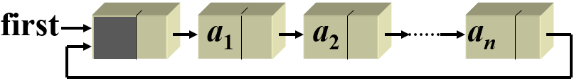
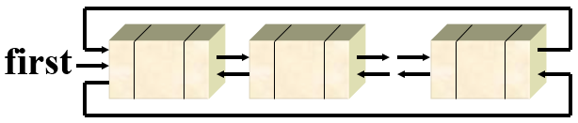
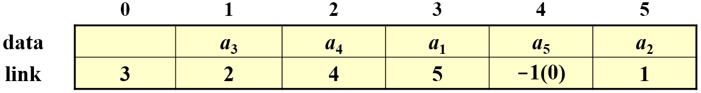
2.4 线性链表的其他变形
first
a₁
a₂
a₃
单链表
循环链表
双向链表
静态链表

Slide 69
循环链表 (Circular List)
循环链表是单链表的变形。
循环链表的最后一个结点的 link 指针不为 NULL，而是指向了表的前端。
为简化操作，在循环链表中往往加入表头结点。
循环链表的特点是：只要知道表中某一结点的地址，就可搜寻到所有其他结点的地址。

Slide 70
循环链表 (Circular List)
循环链表的示例
带表头结点的循环链表
first
a₁
a₂
a₃
a_{n}
first
a₁
a₂
a_{n}
(非空表)
first
(空表)

Slide 71
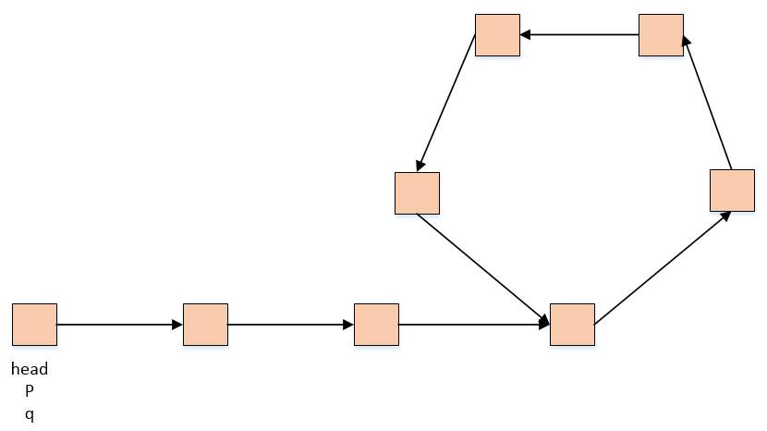
如何判断单链表中有环？
快慢指针法
如何找到环的入口点？
bool IsExitsLoop(slist *head)
{
slist *slow = head, *fast = head;
while ( fast && fast->next )
    {
      slow = slow->next;
      fast = fast->next->next;
      if ( slow == fast ) break;
    }
    return !(fast == NULL || fast->next == NULL);
}
Ref: https://www.cnblogs.com/xiekun/p/12150344.html

Slide 72
循环链表类的定义
template <class T>
struct CircLinkNode { //链表结点类定义
T data;
CircLinkNode<T> *link;
CircLinkNode ( CircLinkNode<T> *next = NULL )
{ link = next; }
CircLinkNode ( T d, CircLinkNode<T> *next = NULL )
{ data = d; link = next; }
};
template <class T> //链表类定义
class CircList : public LinearList<T> {
private:
CircLinkNode<T> *first, *last; //头指针, 尾指针
public:
CircList(const T& x); //构造函数
CircList(CircList<T>& L); //复制构造函数
～CircList(); //析构函数
int Length() const; //计算链表长度
bool IsEmpty() { return first->link == first; } //判表空否
CircLinkNode<T> *getHead() const; //返回表头结点地址
void setHead ( CircLinkNode<T> *p ); //设置表头结点地址
CircLinkNode<T> *Search ( T x ); //搜索
CircLinkNode<T> *Locate ( int i ); //定位
T *getData ( int i ); //提取
void setData ( int i, T& x ); //修改
bool Insert ( int i, T& x ); //插入
bool Remove ( int i, T& x); //删除
};
循环链表与单链表类似，最主要的不同就是扫描到链尾，遇到的不是NULL，而是表头。

Slide 73

循环链表的搜索算法
template <class T>
CircListNode<T> * CircList<T>::Search( T x ) {//在链表中从头搜索其数据值为 x 的结点
current = first->link;
while ( current != first && current->data != x )
current = current->link;
if (current==first) return NULL;
else return current;
}
first
31
48
15
57
搜索15
×
×
√
current
current
current
搜索成功
搜索25
first
31
48
15
57
×
×
×
×
current
current
current
current
current
搜索不成功

Slide 74
带尾指针的循环链表
22
31
48
15
57
last
如果插入与删除仅在链表的两端发生，可采用带表尾指针的循环链表结构。
  在表尾插入，时间复杂性 O(1)
  在表尾删除，时间复杂性 O(n)
  在表头插入，相当于在表尾插入
  在表头删除，时间复杂性 O(1)

Slide 75
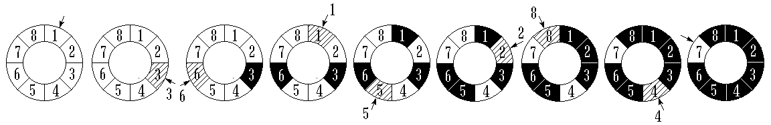
用循环链表求解约瑟夫问题
约瑟夫问题的提法
  n 个人围成一个圆圈，首先第 1 个人从 1 开始，一个人一个人顺时针报数, 报到第 m 个人，令其出列。然后再从下一 个人开始，从 1 顺时针报数，报到第 m 个人，再令其出列，…，如此下去, 直到圆圈中只剩一个人为止。此人即为优胜者。
  用不带表头结点的循环链表来组织。
  例如 n = 8 m = 3

Slide 76
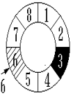
求解Josephus问题的算法
思考一下如果用顺序表如何解决？
#include <iostream.h>
#include “CircList.h”
template <class T>
void Josephus(CircList<T>& Js, int n, int m) {
CircLinkNode<T> *p = Js.Locate(1);
CircLinkNode<T> *pre = Js.Locate(n);
int i, j;
for ( i = 0; i < n-1; i++ ) { //执行n-1次
for ( j = 1; j < m; j++) //数m-1个人
{ pre = p; p = p->link; }
cout << “出列的人是” << p->data << endl;
pre->link = p->link;
delete p; //删去
p = pre->link;
}
}
void main() {
CircList<int> clist;
int i, n m;
cout << “输入游戏者人数和报数间隔: ”;
cin >> n >> m;
for (i = 1; i <= n; i++ ) clist.insert(i,i); //约瑟夫环
Josephus(clist, n, m); //解决约瑟夫问题
}
  n = 8 m = 3

Slide 77

双向链表(Doubly Linked List)
双向链表是指在前驱和后继方向都能游历(遍历)的线性链表。
双向链表每个结点结构：
双向链表中找直接前驱和直接后继时间复杂度O(1)。
作业5：单链表如何查找元素值为x的节点的前驱节点
lLink data rLink
前驱方向 ⬅ ➔ 后继方向

Slide 78
双向链表通常采用带表头结点的循环链表形式
结点指向
p == p->lLink->rLink == p->rLink->lLink
first
first
非空表 空表
rLink
lLink
p->lLink
p
p->rLink

Slide 79
双向链表类的定义
template <class T>
class DblList { //链表类定义
public:
DblList ( T uniqueVal ) { //构造函数
first = new DblNode<T> (uniqueVal); first->rLink = first->lLink = first; };
~DblList();
DblNode<T> *getHead() const { return first; }
void setHead( DblNode<T> *ptr ) { first = ptr; }
//在链表中按d指示方向寻找等于给定值x的结点, d=0按前驱方向,d≠0按后继方向
DblNode<T> *Search (const T& x, int d);
//在链表中定位序号为i(≥0)的结点, d=0按前驱方向,d≠0按后继方向
DblNode<T> *Locate ( int i, int d );
//在第i个结点后插入一个包含有值x的新结点,d=0按前驱方向,d≠0按后继方向
bool Insert ( int i, const T& x, int d );
bool Remove ( int i, T& x, int d ); //删除第i个结点
bool IsEmpty() { return first->rlink == first; } //判双链表空否
private:
DblNode<T> *first； //表头指针
};
template <class T>
struct DblNode { //链表结点类定义
T data; //链表结点数据
DblNode<T> *lLink, *rLink; //前驱、后继指针
DblNode ( DblNode<T> *l = NULL, DblNode<T> *r = NULL )
{ lLink = l; rLink = r; } //构造函数
DblNode ( T value, DblNode<T> *l = NULL, DblNode<T> *r = NULL)
{ data = value; lLink = l; rLink = r; } //构造函数
};

Slide 80
双向循环链表的搜索算法
template <class T>
DblNode<T> *DblList<T>::Search (const T& x, int d) {
//在双向循环链表中寻找其值等于x的结点, d=0按前驱方向,d≠0按后继方向。
DblNode<T> *current = (d == 0) ? first->lLink : first->rLink; //按d确定搜索方向
while ( current != first && current->data != x ) current = (d == 0) ? current->lLink : current->rLink;
if ( current != first ) return current;//搜索成功
else return NULL; //搜索失败
}
first
31
48
15
57
×
×
√
搜索15
搜索成功
first
31
48
15
57
搜索25
×
×
×
×
搜索不成功

Slide 81


双向循环链表的插入算法(非空表)
前插
first
31
48
15
后插入25
current
first
31
48
25
15
newNode
current
newNode
newNode->rLink = current->rLink;
current->rLink = newNode;
newNode->rLink->lLink = newNode;
newNode->lLink = current;
注意语句次序！
1
2
3
4
第一列 交换1-2
第二列 交换2-3
第三列 交换2-4
第四列 交换3-4
这四步那些可被交换，那些不能被交换？

Slide 82
双向循环链表的插入算法 (空表)
first
first
25
current
current
newNode
后插入25
newNode->rLink = current->rLink;
(newNode->rLink = first)
current->rLink = newNode;
newNode->rLink ->lLink = newNode;
( first->lLink = newNode )
newNode->lLink = current;

Slide 83
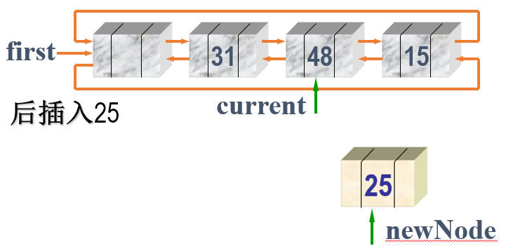
双向循环链表的插入算法
template <class T>
bool DblList<T>::Insert ( int i, const T& x, int d ) {
//建立一个包含有值x的新结点, 并将其按 d 指定的
//方向插入到第i个结点之后。
DblNode<T> *current = Locate(i, d);
//按d指示方向查找第i个结点
if ( current == NULL ) return false; //插入失败
DblNode<T> *newNode = new DblNode<T>(x);
if (d == 0) { //前驱方向:插在第i个结点左侧
newNode->lLink = current->lLink; //链入lLink链
current->lLink = newNode;
newNode->lLink->rLink = newNode; //链入rLink链
newNode->rLink = current;
}
else { //后继方向:插在第i个结点后面
newNode->rLink = current->rLink; //链入rLink链
current->rLink = newNode;
newNode->rLink->lLink = newNode; //链入lLink链
newNode->lLink = current;
}
return true; //插入成功
}

Slide 84
双向循环链表的删除算法
template <class T>
bool DblList<T>::Remove( int i, T& x, int d ) {
//在双向循环链表中按d所指方向删除第i个结点。
DblNode<T> *current = Locate (i, d);
if (current == NULL) return false; //删除失败
current->rLink->lLink = current->lLink;
current->lLink->rLink = current->rLink;
//从lLink链和rLink链中摘下
x = current->data;
delete current; //删除
return true; //删除成功
}
非空表
first
31
48
15
删除48
current
first
31
15
current
current->rLink->lLink = current->lLink; current->lLink->rLink = current->rLink;
这两步是否可以交换？

Slide 85
静态链表
为数组中每一个元素附加一个链接指针，就形成静态链表结构。
处理时可以不改变各元素的物理位置，只要重新链接就能改变这些元素的逻辑顺序。
它是利用数组定义的，在整个运算过程中存储空间的大小不会变化。
静态链表每个结点由两个数据成员构成：data域存储数据，link域存放链接指针。
所有结点形成一个结点数组

Slide 86
静态链表的结构
first
a₁
a₂
a₃
a₄
a₅
Λ
 | 0 | 1 | 2 | 3 | 4 | 5
data |  | a₃ | a₄ | a₁ | a₅ | a₂
link | 3 | 2 | 4 | 5 | -1(0) | 1
0号是表头结点，link给出首元结点地址。
循环链表收尾时link = 0，回到表头结点。如果不是循环链表，收尾结点指针link = -1。
link指针是数组下标，因此是整数。

Slide 87
2.5 线性表的应用
——多项式的表示及运算
n阶多项式 P_{n}(x) 有 n+1 项
  系数 a₀, a₁, a₂, …, a_{n}
  指数 0, 1, 2, …, n按升幂排列

Slide 88
多项式的顺序存储表示
第一种： private:
(静态数 int degree;
组表示) float coef [maxDegree+1];
P_{n}(x)可以表示为：
pl.degree = n
pl.coef[i] = a_{i}, 0 ≤ i ≤ n
第二种： private:
(动态数 int degree;
组表示) float * coef;
Polynomial :: Polynomial (int sz) {
degree = sz;
coef = new float [degree + 1];
}
0 1 2 degree maxDegree-1
coef
a₀ a₁ a₂ …… a_{n} ………
n
以上两种存储表示适用于指数连续排列的多项式。但对于绝大多数项的系数为零的多项式，如 P₁₀₁(x) = 3+5x⁵⁰-4x¹⁰¹, 不经济。

Slide 89
多项式的顺序存储表示
第三种：
struct term { //多项式的项定义
float coef; //系数
int exp; //指数
};
static term termArray[maxTerms]; //项数组
static int free, maxTerms; //当前空闲位置指针
0 1 2 i m
coef
exp
a₀ a₁ a₂ …… a_{i} …… a_{m}
e₀ e₁ e₂ …… e_{i} …… e_{m}
初始化：
// term Polynomial::termArray[MaxTerms];
// int Polynomial::free = 0;
class Polynomial { //多项式定义
public:
……
private:
int start, finish; //多项式始末位置
}

Slide 90
两个多项式存储的例子
A(x) = 2.0x¹⁰⁰⁰+1.8
B(x) = 1.2 + 51.3x⁵⁰ + 3.7x¹⁰¹
A.start A.finish B.start B.finish free
maxTerms
coef
exp
1.8 2.0 1.2 51.3 3.7 ……
0 1000 0 50 101 ……
两个多项式存放在termArray中

Slide 91
多项式的链表存储表示
多项式顺序存储表示的缺点
  插入和删除时项数可能有较大变化，因此要移动大量数据
  不利于多个多项式的同时处理
采用多项式的链表表示可以克服这类困难：
  多项式的项数可以动态地增长，不存在存储溢出问题。
  插入、删除方便，不移动元素。

Slide 92

多项式的链表结构
在多项式的链表表示中，每个结点三个数据成员：
通过链接指针，可以将多项式各项按指数递增的顺序链接成一个单链表。
在此结构上，新项的加入和废项的删除执行简单的链表插入和删除操作即可解决。
Data ≡ Term
coef exp link

Slide 93
多项式(polynomial)类的链表定义
class Polynomial { //多项式类的定义
public:
Polynomal() { first = new Term(0, -1); } //构造函数
Polynomal ( Polynomal& R); //复制构造函数
int maxOrder(); //计算最大阶数
Term * getHead() const {return first;}
private:
Term *first;
friend ostream& operator << (ostream&, const Polynomal& );
friend istream& operator >> ( istream&, Polynomal& );
friend void Add ( Polynomial& A, Polynomial& B, Polynomial& C );
friend void Mul ( Polynomial& A, Polynomial& B, Polynomial& C );
};
struct Term { //多项式结点定义
float coef; //系数
int exp; //指数
Term *link; //链接指针
Term (float c, int e, Term *next = NULL)
{ coef = c; exp = e; link = next;}
Term *InsertAfter ( float c, int e);
friend ostream& operator << (ostream&, const Term& );
};

Slide 94
多项式(polynomial)类的一些功能实现
istream& operator >> (istream& in, Polynomal& x) {//Polynomal类的友元函数：从输入流 in 输入各项，用尾插法建立一个多项式
Term *rear = x.getHead(); int c, e; //rear是尾指针
while (1) {
cout << “Input a term(coef, exp):” << endl;
in >> c >> e; //输入项的系数c和指数e
if ( e < 0 ) break; //用e < 0控制输入结束
rear = rear->InsertAfter(c, e); //链接到rear后
}
return in;
}
ostream& operator << (ostream& out, Polynomal& x) {
//Polynomal类的友元函数：输出带头结点的多项式链表x
Term *current = x.getHead()->link;
out << “The polynomal is: ” << endl;
bool h=true;
while (current != NULL) { //逐项输出
if (h=false && current->coef>0.0) out << “+” ;
h=false;
out<< *current;
current = current->link;
}
out << endl; return out;
}
Term *Term::InsertAfter ( float c, int e ) {
//在调用此函数的对象后插入一个新项
link = new Term (c, e, link);
//创建一个新结点，自动链接
return link; //插入到this结点后面
}
ostream& operator << (ostream& out, const Term& x){
//Term的友元函数：输出一个项x的内容到输出流对象out中去
if (x.coef == 0.0) return out; //零系数项不输出
out << x.coef; //输出系数
switch (x.exp) { //输出指数
case 0: break; //指数为0,不出现‘X’
case 1: out << “X”; break; //在系数后输出‘X’
default: out << “X^” << x.exp; break； //否则
}
return out;
}

Slide 95
两个多项式的相加算法
设两个多项式都带表头结点，检测指针pa和pb分别指示两个链表当前检测结点，并设结果多项式的表头指针为C，存放指针为pc，初始位置在C的表头结点。
当pa和pb没有检测完各自的链表时，比较当前检测结点的指数域：
  指数不等：小者加入C链，相应检测指针pa或者pb进1；
  指数相等：对应项系数相加。若相加结果不为零，则结果加入C链，pa与pb进1。
  当pa或pb指针中有一个为NULL，则把另一个链表的剩余部分加入到C链。
两个链表的“并”

Slide 96
多项式链表的相加
AH = 1 - 3x⁶ + 7x¹²
BH = - x⁴ + 3x⁶ - 9x¹⁰ + 8x¹⁴
CH = 1 - x⁴ - 9x¹⁰ + 7x¹² + 8x¹⁴
AH.first
1 0
-3 6
7 12
∧
BH.first
-1 4
3 6
-9 10
8 14
∧
CH.first
1 0
-1 4
-9 10
7 12
8 14
∧

Slide 97
多项式相加的算法实现
void Add(Polynomal& A, Polynomal& B, Polynomal& C) {
//友元函数：两个带表头结点的按升幂排列的
//多项式链表的头指针分别是 A.first 和 B.first,
//返回的是结果多项式链表 C
Term *pa, *pb, *pc, *p; float temp;
pc = C.first; //结果链尾指针
pa = A.first->link; //A链检测指针
pb = B.first->link; //B链检测指针
while (pa != NULL && pb != NULL) {
if (pa->exp = = pb->exp) { //对应项指数相等
temp = pa->coef + pb->coef; if ( fabs(temp) > 0.001)
pc = pc->InsertAfter(temp, pa->exp);
pa = pa->link; pb = pb->link;
}
else if (pa->exp < pb->exp) { //pa指数小
pc = pc->InsertAfter(pa->coef, pa->exp);
pa = pa->link; }
else { //pb指数小
pc = pc->InsertAfter(pb->coef, pb->exp);
pb = pb->link; } }
p = (pa != NULL) ? pa : pb; //p指示剩余链
while (p != NULL) {
pc = pc->InsertAfter(p->coef, p->exp);
p = p->link;
}
}

Slide 98
pa
AH.first
1 0
-3 6
7 12
∧
-1 4
3 6
-9 10
8 14
∧
pb
BH.first
pc
CH.first
∧

Slide 99
pa
AH.first
1 0
-3 6
7 12
∧
-1 4
3 6
-9 10
8 14
∧
BH.first
pb
pc
CH.first
1 0
∧

Slide 100
pa
AH.first
1 0
-3 6
7 12
∧
-1 4
3 6
-9 10
8 14
∧
BH.first
pb
pc
CH.first
1 0
-1 4
∧

Slide 101
pa
AH.first
1 0
-3 6
7 12
∧
-1 4
3 6
-9 10
8 14
∧
BH.first
pb
tmp = -3+3 = 0
pc
CH.first
1 0
-1 4
∧

Slide 102
pa
AH.first
1 0
-3 6
7 12
∧
-1 4
3 6
-9 10
8 14
∧
BH.first
pb
CH.first
1 0
-1 4
-9 10
∧
pc

Slide 103
pa
AH.first
1 0
-3 6
7 12
∧
-1 4
3 6
-9 10
8 14
∧
BH.first
pb
CH.first
1 0
-1 4
-9 10
7 12
∧
pc

Slide 104
pa
AH.first
1 0
-3 6
7 12
∧
-1 4
3 6
-9 10
8 14
∧
pb
p
BH.first
CH.first
1 0
-1 4
-9 10
7 12
8 14
∧
pc

Slide 105
Summary
课堂小结
| 第一个元素无直接前驱
| 最后一个元素无直接后继| 其余元素存在前驱后继
线性表的逻辑结构
| 顺序表 & 链表
| 插入删除查找建立等操作
| 复杂度分析
线性表的存储结构
| 约瑟夫环
| 集合操作
| 一元多项式
线性表的应用

Slide 106
课后练习
下节课可能会在课堂点名抽查，不需要写在作业本上
思考题 课后习题（选择、填空、判断题）；
线性表还有哪些应用，试举3例
Paper Work请写在纸质作业本上，同时也请做ppt中布置的作业，只需要写关键代码。为了能给你高分（相信我，我很想的）请把题目也抄在作业本上并在关键代码处写上注释以方便批阅，尽量用铅笔书写代码方便改正
练习题 课后习题：五-1，五-6，五-9
Program Work请提交到plep.cug.edu.cn
编程题 基于线性表和链表的约瑟夫环问题求解

Slide 107
第一次上机作业（2024年9.20前完成）
1、实现顺序表类，包括创建，插入(多个)，删除(多个) ，析构，以及表里所有元素的显示；
2、实现单链表类，包括创建，插入(多个) ，删除(多个) ，析构，以及表里所有元素的显示；
3、demo程序的创建：
主页面： 1）表创建
从键盘输入任意个整数（<100，@表示结束），将元素插入顺序表、链表中
2）元素插入
3）元素删除
4）退出系统
要求：尽量不要看书上的代码，自己把图画在纸上，根据纸上的逻辑写代码，我会在检查作业时随机要求你增加或修改功能需求，所以务必要知道自己程序的逻辑思路，抄袭的一问就很清楚，另外关键代码处必须有注释；交互UI是必须要求，不能让程序一次运行完。
需求：
1、删除操作的参数从下标变为元素值，并支持删除多个相同元素值的节点，顺序表和链表都需要实现
2、插入操作从最后一个元素插入变为从特定元素值节点后插入，支持多插（例如：所有元素2后面都插入3）
3、重载多个删除、插入操作。单链表的插入和删除操作不要基于下标进行，对单链表来说无下标一说（任何地方请勿调用Locate(i)函数）
4、将单链表逆序并输出，且不借助任何辅助数组和链表
5、顺序表和链表类从同一个基类以继承的方式构造。所有算法的复杂度不超过O(N)
6、QT/MFC界面设计（不强制，加分项）or 基于EGE(xege.org)/SFML(www.sfml-dev.org/download/sfml/2.5.1/)库进行命令行程序的可视化

Slide 108
继承机制和多态
void main()
{
Base *p = null;
//构造UI-1，此处略
switch(ch)
{
case 1: p=new SeqList(); break;
case 2: p=new LinList(); break;
… …
}
//构造UI-2，此处略
switch(cd)
{
case 1:
cout<<“请输入插入的元素”; cin>>x;
p->insert(); break; //插入
case 2:
cout<<“请输入插入的元素”; cin>>x;
p->delete(); break; //删除 … …
}
}
基类指针指向父类对象
Base
Tips
SeqList
LinList
Stack
Queue
基类指针指向父类对象
(运行时决议)

